Slide 1
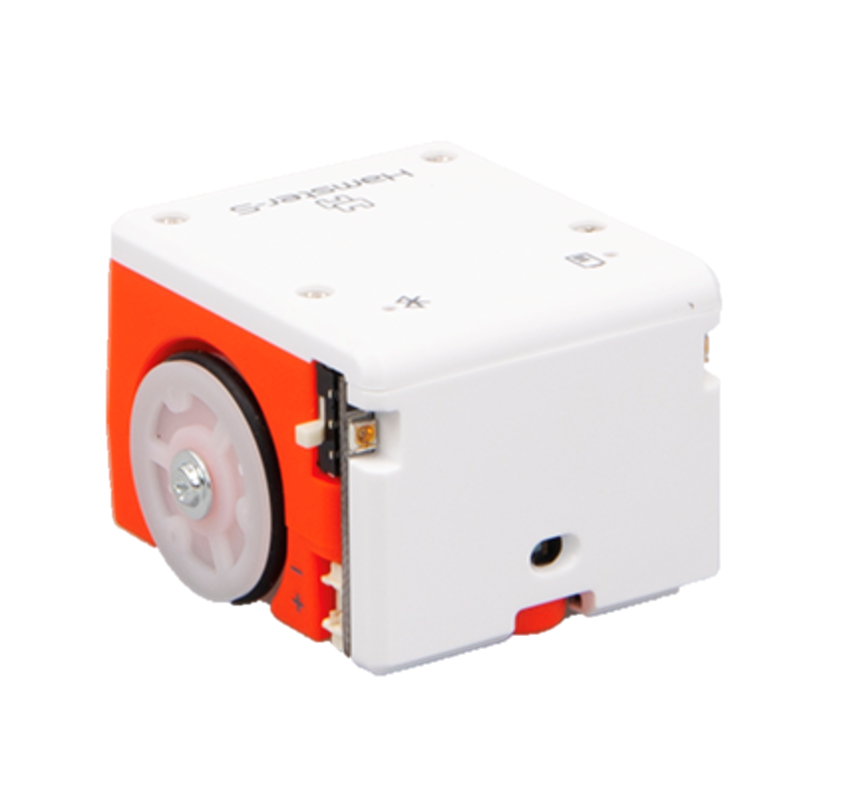


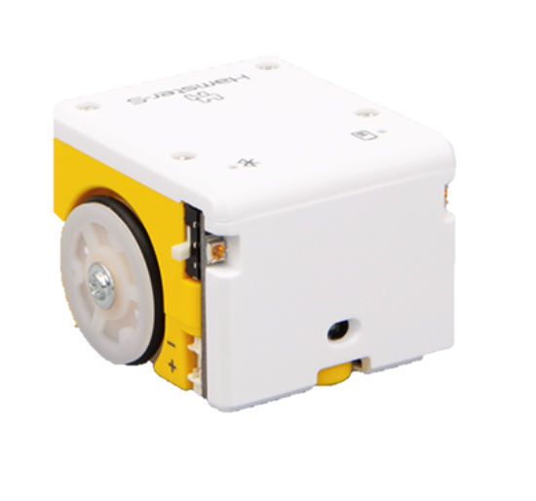

햄찌의 모험
~ 잃어버린 엄마를 찾아서 ~

Slide 2
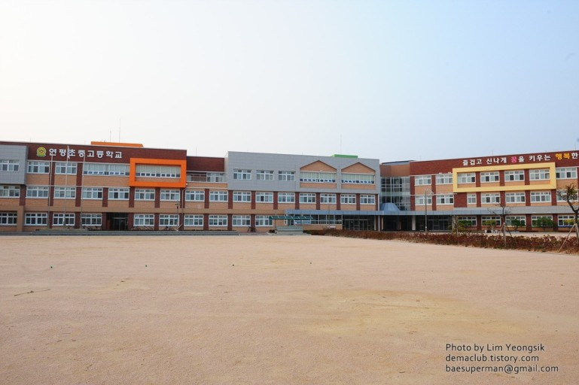


햄찌가 엄마와 떨어진 이야기
응! 그래 우리 햄찌 떡복이 엄마가 맛있게 해줄께~
엄마! 집에 가서, 떡복이 해줘~

Slide 3



햄찌가 엄마와 떨어진 이야기
어머나~ 이게 뭐야~~ 으아악~

Slide 4
햄찌가 엄마와 떨어진 이야기
어머나~ 이게 뭐야~~ 으아악~
어~~ 엄마!~ 엄마!~~~

Slide 5

햄찌가 엄마와 떨어진 이야기
햄찌야 걱정마 우리가 도와줄게!!
으엉 엄마~ 으엉 흐 으엉 엄마 (훌쩍훌쩍)

Slide 6

햄찌가 엄마와 떨어진 이야기
우리는 연평초등학생들이야 우리가 도와줄게 걱정마!~!~
햄찌야 걱정마 우리가 도와줄게!!
으엉 엄마~ 으엉 흐 으엉 엄마 (훌쩍훌쩍)
응 너희들은 누구니? 나를 도와줄 수 있니?

Slide 7

햄찌가 엄마와 떨어진 이야기
우리 같이 엄마를 찾아보자!!
우리는 연평초등학생들이야 우리가 도와줄게 걱정마!~!~
햄찌야 걱정마 우리가 도와줄게!!
응 너희들은 누구니? 나를 도와줄 수 있니?

Slide 8
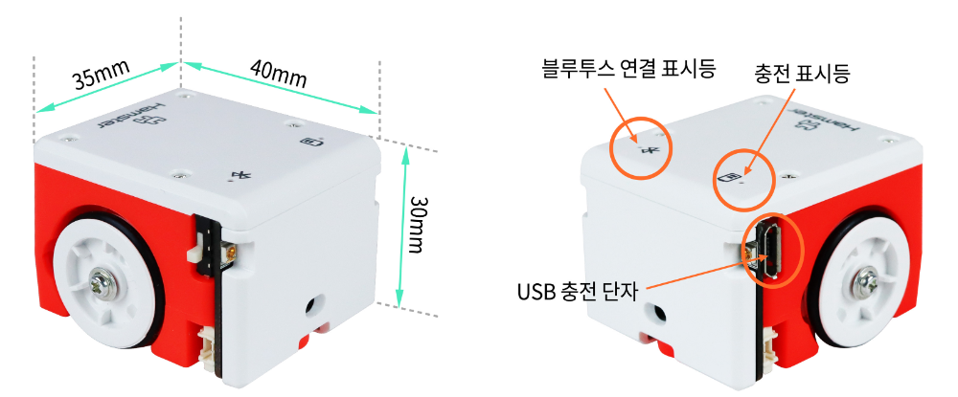

햄스터 로봇 ＂햄찌” 소개
애들아 만나서 반가워 난 햄스터로봇 ＂햄찌”라고 해~

Slide 9
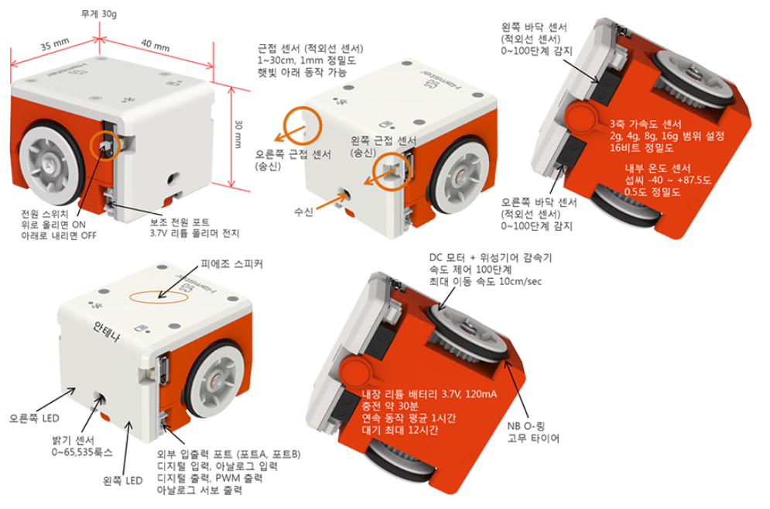
햄스터 로봇 ＂햄찌” 소개
애들아 만나서 반가워 난 햄스터로봇 ＂햄찌”라고 해~

Slide 10



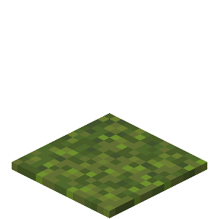






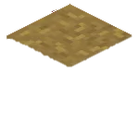





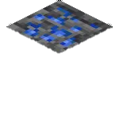


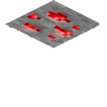



6. 몹 피하며 던전 탈출 ( 햄스터 로봇 대시보드로 조작하기 )
스테이지 목록
4. 청소 퀘스트 ( 햄스터 로봇 청소 로봇으로 변신 )
5. 노래로 몹 잠들게 하기 ( 햄스터 로봇 노래 하기 )
아들~
2. 암호 던전 ( 불빛 따라하기 )
3. 강 건너기 ( 햄스터 로봇 선 따라 이동, 손바닥 따라 이동 )
엄마~
1. 미로 던전 (햄스터 로봇 이동)

Slide 11
첫 번째 스테이지 미로 던전 통과하기
햄스터 로봇을 ‘위’, ‘아래’, ‘왼쪽’, ‘오른쪽’으로 움직여서 이동해 보세요

Slide 12
미로 던전 통과하기
엄마를 찾아야 되는데 미로로 막힌 던전이 있어 내가 잔디 블록으로만 지나가야 여기를 벗어 날 수 있을 것 같아!!

Slide 13
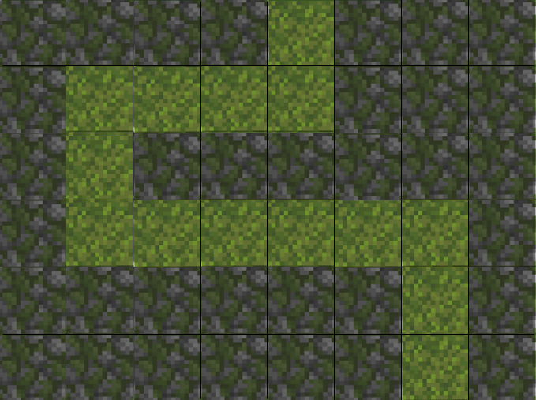
미로 던전 통과하기

Slide 14
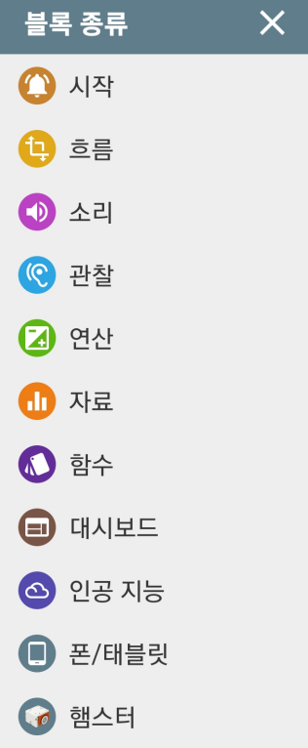
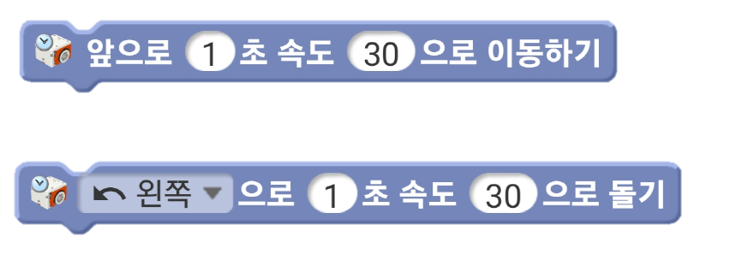
미로 던전 통과하기
이 블록들로 날 도와줘 친구들아!~

Slide 15
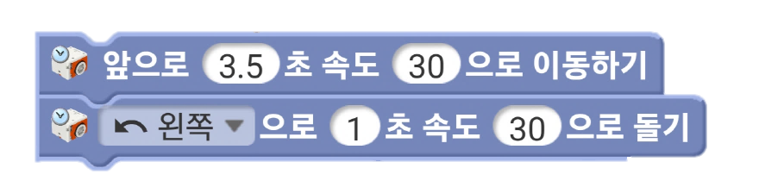
미로 던전 통과하기
코딩 힌트
앞으로 한 번 움직였다가, 왼쪽으로 방향을 바꾸는 코드에요~ 왼쪽을 오른쪽으로도 바꿀 수 있겠지요?

Slide 16
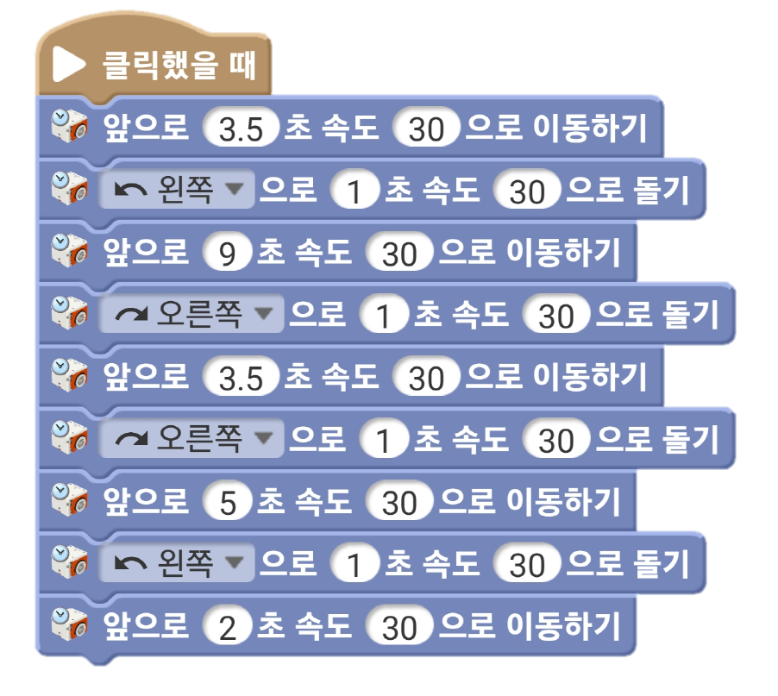
던전 통과하기 소스

Slide 17


미로 스테이지 클리어!!!

